Slide 1
搜索的优化
主讲人：朱全民

Slide 2
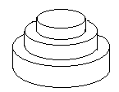
生日蛋糕(Cake)(nOI99-3)
条件1：V = nπ
H = m 层
形状：每层都是一个圆柱体。
条件2：
设从下往上数第i(1<=i<=m)层蛋糕是半径为R_{i}, 高度为H_{i}的圆柱。
当i<m时，要求R_{i}>R_{i+1}且H_{i}>H_{i+1}。
条件3：
表面积Q最小，令Q= Sπ
问题：
给出的n和m，
找出蛋糕的制作方案（适当的R_{i}和H_{i}的值），使S最小。
(除Q外，以上所有数据皆为正整数)
输入
n (n<=10000)，
m (m<=20)
输出
S（若无解则S=0）。
圆柱公式
V=πR²H
S_{侧}=2πRH
S_{底}=πR²

Slide 3
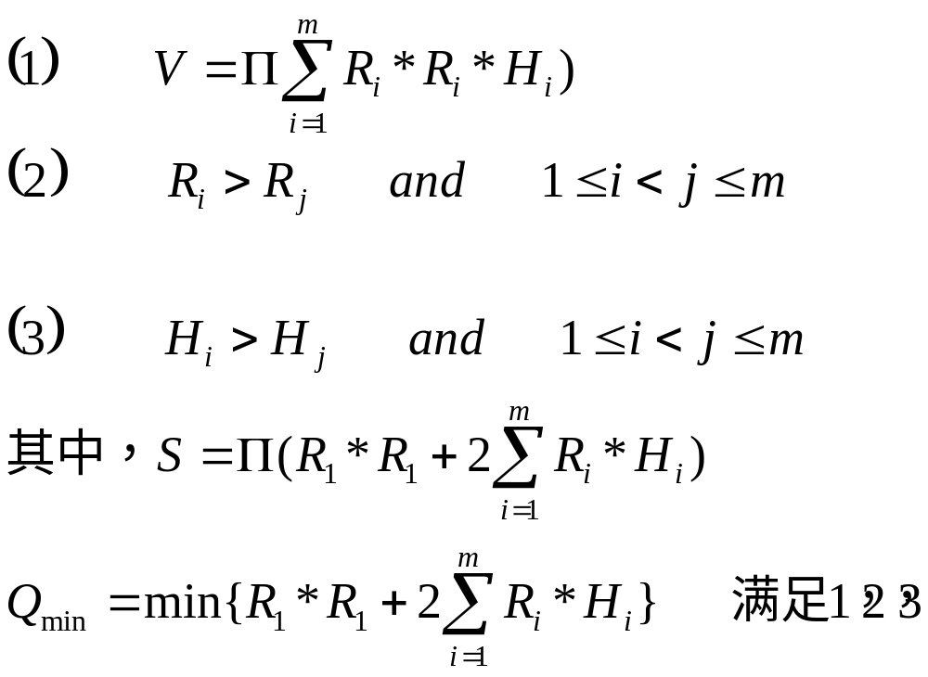
解析法？

Slide 4
转变思路，搜索？
数据库
用( i , R_{i} , H_{i} , V_{i} , S_{i} )表示第i层蛋糕的一个状态。其中R_{i} ,H_{i}分别为第i层蛋糕的半径和高，V_{i} , S_{i}分别表示做完第i层蛋糕后剩下的蛋糕体积和当前蛋糕的表面积。可见，
初始状态：(1,R₁,H₁,n-R₁*R₁*H₁,R₁*R₁+2*R₁*H₁)
目标状态：(m,R_{m},H_{m},0,S_{m})
于是，我们的目标是找到一条从初始状态到任意目标状态的路径，并且S_{m}最小.
扩展的规则
( i , R_{i} , H_{i} , V_{i} , S_{i} ) → ( i+1,R_{i+1},H_{i+1},V_{i+1},S_{i+1})
满足:
（1） R_{i} > R_{i+1}
  （2） H_{i} > H_{i+1}
（3） V_{i+1} = V_{i} - R_{i+1}* R_{i+1}* H_{i+1}
（4） S_{i+1} = S_{i} + 2 * R_{i+1}* H_{i+1}

Slide 5
基本算法
确定第一层蛋糕的大小
根据上一层蛋糕的大小确定下一层蛋糕该怎么做
看是否符合条件
1）是否做到了m层
2）是否最终体积为0
3）是否当前面积最小
若上述条件成立，则保留当前最优值，否则继续做下一层蛋糕，若重做蛋糕

Slide 6
Search (i, R_{i} , H_{i} , S_{i} , V_{i})
{对每层蛋糕进行搜索}
  if (i=m) and (V_{i} =0) then 更新最优值
  else
  for R_{i + 1}←R_{i} -1 downto i
  for H_{i + 1}←H_{i} -1 downto i [
  S_{i + 1}←S_{i} + 2 * R_{i + 1}* H_{i + 1}
  V_{i + 1}←V_{i} - R_{i + 1}* R_{i + 1}* H_{i + 1}
  Search ( i+1, R_{i + 1}, H_{i + 1}, S_{i + 1},V_{i + 1})
  ]
Problem-Cake
{枚举所有的初始状态 ----- 第一层蛋糕的大小}
for R₁←m to sqrt ( n ) do /*假设 H₁=1，只做一层蛋糕 */
for H₁←n div (R₁*R₁) downto m do
[
S₁=2 * R₁* H₁+ R₁* R₁
V₁=n - R₁* R₁ * H₁
Search (1, R₁, H₁, S₁, V₁)
]

Slide 7
优化？？
（1）因为知道余下的蛋糕体积,因此可以估算一下余下侧面积,
这样我们可以就加入如下剪枝条件:
if 当前的表面积 + 余下的側面积 > 当前最优值 then exit
设已经做了i层蛋糕,则还需做m-i层,
S_{i}’：为第i层蛋糕的侧面积,
FS_{i}：余下的侧面积,怎么求FS_{i} ?
因为:
2V_{i}= 2R_{i+1} * R_{i+1} * H_{i+1} + ...+ 2R_{m} * R_{m} * H_{m}
= R_{i+1} * S_{i+!}’ + ...+ R_{m} * S_{m}’
≤ R_{i+1} * (S_{i+1}’+ ...+ S_{m}’)
= R_{i+1} * FS_{i}
所以:
FS_{i} ≥ 2V_{i} / R_{i+1}
因此剪枝条件为：
if S_{i-1} + 2 * V_{i-1} / R_{i} >当前最优值 then exit

Slide 8
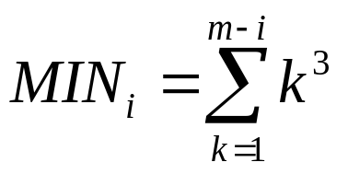
优化？？
(2)如果剩下的蛋糕材料太少，不能保证做到m层,那么没有必要继续往下做了，设，
最m层半径和高都为1，R_{m}=H_{m}=1
第m-1层半径和高都为2，R_{m-1}=H_{m-1}=2
…………
第 i +1层半径和高都为i, R_{i} = H_{i} = m – i
这样， 余下的m-i层的最小体积为
因此,剪枝条件为,
if V_{i}< MIN_{i} then exit

Slide 9
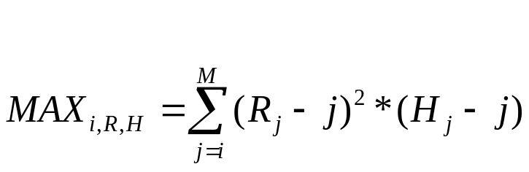
优化？？
(3)如果剩下的蛋糕材料太多，以最大的方式做完m层, 仍有材料剩余,那么没有必要继续往下做了，设，
第i+1层半径和高分别为，R_{i+1} = R_{i} – 1 ， H_{i+1} = H_{i} –1
第i+2层半径和高分别为，R_{i+2} = R_{i} – 2 ， H_{i+2} = H_{i} –2
…………
第 ｍ层半径和高分别为，R_{i+m} = R_{i} –m ，H_{i+m}= H_{i} –m
这样， 余下的m-i层的最大体积为
因此,剪枝条件为,
if V_{i} ＞ MAX_{i,R,H} then exit

Slide 10
初始化
计算MIN_{i}
for i←1 to n do [
S← S + i * i * i;
MIN_{m-i} ← S
]
计算MAX_{i,R,H}
for R←1 to sqrt(n) do
for H←1 to n div (R*R) do [
S← 0;
for i←m downto 1 do [
S← S +(R-i)*(R-i)*(H-i);
MAX_{i,R,H} ← S
]
]

Slide 11
Search (i, R_{i} , H_{i} , S_{i} , V_{i})
  {对每层蛋糕进行搜索}
  if S_{i} + 2 * V_{i} / R_{i} >当前最优值 then exit; {剪枝1}
  if V_{i} < MIN_{i} then exit; {剪枝2}
  if V_{i} ＞ MAX_{i} then exit; {剪枝3}
  if i<m then
  for R_{i + 1} ←R_{i} downto i
    for H_{i + 1}←min(V_{i} div (R_{i + 1}*R_{i + 1}), H_{i}) downto i [
    S_{i + 1}←S_{i} + 2 * R_{i + 1}* H_{i + 1}
    V_{i + 1}←V_{i} - R_{i + 1}* R_{i + 1}* H_{i + 1}
    Search ( i+1, R_{i + 1}, H_{i + 1}, S_{i + 1},V_{i + 1})
    ]
    Else if V_{i} =0 then 更新最优值
Problem-Cake
  1. 计算MIN_{i}和MAX_{i R,H} ;
  2. for R₁←m to sqrt ( n ) do /*假设 H₁=1，只做一层蛋糕 */
  3. for H₁←n div (R₁*R₁) downto m do [
  4. S₁=2 * R₁* H₁+ R₁* R₁
  5. V₁=n - R₁* R₁ * H₁
  6. Search (1, R₁, H₁, S₁, V₁)
  7. ]

Slide 12
小节
最优化剪枝
剪枝1： if S_{i-1} + 2 * V_{i-1} / Ri >当前最优值 then exit
可行性剪枝
剪枝2：if V_{i}< MIN_{i} then exit
剪枝3：if V_{i} ＞ MAX_{i,R,H} then exit
剪枝原则
正确、高效

Slide 13
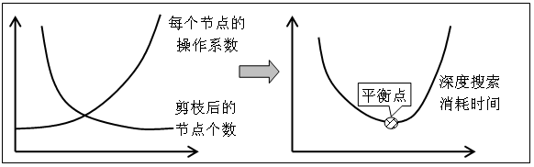
深度搜索消耗时间 ≈ 每个节点操作系数 × 节点个数
优化
1）减少节点个数——这就是剪枝优化；
2）减少每个节点的操作系数——即程序操作量。

Slide 15
彩票问题
已知：
彩票上的数字：1,2,…,M
彩民的选择：A1,A2,…,An，其中Ai属于1,2,…,M
每人只能买一张彩票，每人彩票选择都不同
抽出两个自然数X和Y。
如果1/A1+2/A2+…+1/An= X/Y，则中奖（获取纪念品）。
输入：
N，M，X，Y
输出：
所需准备的纪念品数量
1≤X, Y≤100，1≤N≤10，1≤M≤50。
输入数据保证输出结果不超过10⁵。

Slide 16
分析：对于每个数，有选和不选两种可能性，显然可以建立如下模型：
x₁/1 + x₂/2 + x₃/3 + … + x_{m}/m = X/Y
其中，x_{i}=0或者1(1<=i<=m)
x₁+x₂+x₃+…+x_{m}=n
逐个搜索x_{i}
O(2^{m})

Slide 17
如何优化？？
x₁/1 + x₂/2 + x₃/3 + … + x_{m}/m = X/Y
同时乘以m!*Y通分。
令T_{i}=m!*Y/i (1<=i<=m), T₀=m!*X
则：
T₁x₁+T₂x₂+T₃x₃+…+T_{m}x_{m}=T₀
这就变成了一个01背包问题。
每个包裹的体积是T_{i}，箱子体积T₀
从M个中选N个，填满箱子。
求方案数。

Slide 18
T₁x₁+T₂x₂+T₃x₃+…+T_{m}x_{m}=T₀
如何剪枝？
f[i, T]表示为了满足T₁x₁+T₂x₂+…+T_{m}x_{m}=T，最少要让多少个x_{i}取1。
f[i, T]=min{f[i-1,T], f[i-1,T-T_{i}]+1}
按照x_{m}, x_{m-1}, x_{m-2}, …, x₁的顺序搜索。
假设x_{p}~x_{m}都已经取定，令S=T_{p}x_{p}+T_{p+1}x_{p+1}+…+T_{m}x_{m}，L=x_{p}+x_{p+1}+…+x_{m}，如果f[p-1, T-S]+L>N，那么就可以回溯，不必继续搜索了。
T~O(m!)。太大了！
f数组开不下，时间上也不允许。

Slide 19
T₁x₁+T₂x₂+T₃x₃+…+T_{m}x_{m}=T₀
f[i, T]表示为了满足T₁x₁+T₂x₂+…+T_{m}x_{m}=T，至少要让多少个x_{i}取1。
f[i, T]=min{f[i-1,T], f[i-1,T-T_{i}]+1}
动态规划的思想，空间矛盾太大。
抓住矛盾：解决空间问题！
T太大了，可不可以想办法把它变小呢？
同余

Slide 20
T₁x₁+T₂x₂+T₃x₃+…+T_{m}x_{m}=T₀
f[i, T]表示为了满足(T₁x₁+T₂x₂+…+T_{m}X_{m})mod P=T，至少要让多少个x_{i}取1。
f[i, T]=min{f[i-1,T], f[i-1,(T-T_{i})mod P]+1}
0<=T<P
按照x_{m}, x_{m-1}, x_{m-2}, …, x₁的顺序搜索。
假设x_{p}~x_{m}都已经取定，令S=T_{p}x_{p}+T_{p+1}x_{p+1}+…+T_{m}x_{m}，L=x_{p}+x_{p+1}+…+x_{m}，如果f[p-1, (T-S)mod P]+L>N，那么就可以回溯，不必继续搜索了。
剪枝效果有所削弱
但是空间复杂度降到了O(mP)，这里P可以任取。

Slide 21
取P为大质数。（比如<10000的最大质数）
剪枝效果相当的好。题目给定范围内的数据都在1s内解。
注意要使用高精度。
总结
1、空间换时间。
2、抓住主要矛盾，用同余法解决空间矛盾。

Slide 23
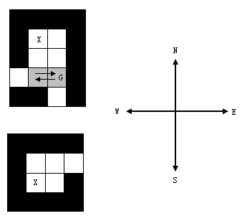
Amazing Robots: IOI2003
已知条件：
迷宫
i（i=1,2）
（每个不会大于20*20）
守卫
Gi（0<=Gi<=10）
（守卫循环移动进行执勤）
（守卫巡逻的方格数（2..4））
求：
两个机器人都离开迷宫所用的最少指令数目
和离开制指令序列（10000 步以内）。

Slide 24
每一步可以发出的命令可以是N, E, S, W中的一种，有4种选择。
对每一步具体发出哪个命令，直接搜索。
假设最后结果是T。（也就是最少出宫时间）
时间复杂度是O(4^{T})
这种方法时间复杂度太高，绝对不可行!!

Slide 25
5*4和4*4的迷宫
第一个机器人的位置是(2,2)
第二个机器人的位置是(3,2)
当前时间是0。
状态((2,2),(3,2),0)
状态表示：
（第一个机器人位置，第二个机器认位置，时间）

Slide 26
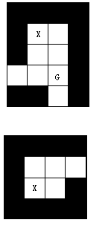
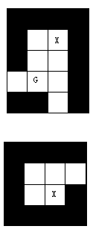
E
((2,2),(3,2),0)
((2,3),(3,3),1)
时间已知，则所有Guard的位置可知。
Guard、Robot的位置均已知，所以状态可以转移

Slide 27
设出宫时间是T。
总共(n*n)*(n*n)*T种状态。
用BFS实现算法，HASH表判重。
总的复杂度是O(Tn⁴)。
T<=10000, n<=20。
时间复杂度太大，不可承受！

Slide 28
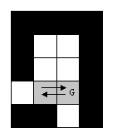
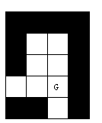
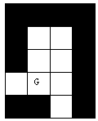
0时刻
1时刻
2时刻
3时刻
0时刻和2时刻是一样的
1时刻和3时刻是一样的。
稍加分析：此Guard循环以2为周期循环。

Slide 29
状态：(position of Robot1, position of Robot2, Time)
Time<=10000，这是状态数过多的罪魁祸首！
状态转移，需要的信息是：Robot位置，Guard位置。
Position of Robot1, 2是的作用就是记录Robot位置。
Time的作用就是为了计算Guard的位置
题目说：Guard巡逻经过的格子数只可能是2, 3, 4。
也就是说机器人巡逻周期只能是2, 4, 6。
[2, 4, 6]=12，所以第0时刻、12时刻、24时刻……Guard的状态完全相同。
12可以看作Guard的周期。Time只要记录当前是第几个周期。因为周期确定了，Guard的位置也完全确定了！
0<=Time<=11

Slide 30
状态数(n*n)*(n*n)*12=12n⁴。
用BFS算法，标志数组判重。
时间复杂度O(12n⁴)。
n<=20
完全可以承受

Slide 32
智破连环阵（N0I2003）
已知:
M个武器(1 ≤ M≤ 100)
N棵炸弹(1 ≤ N≤ 100)
炸弹爆炸半径(1≤ k≤ 1000)
炸弹消灭半径范围以内的,处于攻击状态的武器
第i号武器被消灭后,第i+1号武器立即处于攻击状态
要求:用最少的炸弹消灭所有的武器

Slide 33
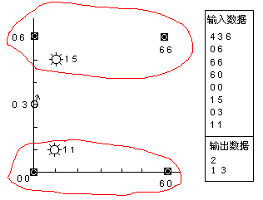
示例图

Slide 34
问题转化
设炸弹的攻击的半径为r
第i号炸弹的坐标为(u[i],v[i])
第j号武器的坐标为(x[j],y[j])
则炸弹i能炸到炸弹j的基本条件是
(u[i]-x[j])²+(v[i]-y[j])²<=r²
我们可以枚举哪些炸弹是否爆炸,使得消灭所有得武器,时间复杂度为M*2^{n} ,M,N可达到100,显然此方法时间复杂度巨大。

Slide 35

按武器搜索怎么样？
1）我们必须将武器按它的编号划分成若干段
2）每一段的武器，哪些炸弹能对它们进行销毁，如下图：

Slide 36
算法
将武器根据编号分为x段，[Si,Ti] (S1=1,Ti>=Si,Ti+1=Si+1)。
然后判断是否可以从A国的N颗炸弹中选出x颗，分别可以炸掉其中的一段。
如何分段：搜索算法
如何分段，理论复杂度为2^{m} ，需要优化，留给学生思考？
如何选取炸弹：二分图的匹配

Slide 38
子串
给定一个由自然数串联而成的无限数列1234567891011121314……（母串）
求任意一个长度不超过200的数列（子串）在其中最早出现的位置。

Slide 39
分析：
首先，由于母串可无限扩充，显然我们不可能把它全部生成出来。
如果边生成母串，边判断所生成的数串是否包含给定的子串，即使是使用字符串处理中高效的KMP算法，耗费的工作量也是巨大的。

Slide 40
1121314
先枚举第1位1
自然数1之后为2,3,……
母串中形如123……
与子串从第2位开始不符
考虑第2位开始12
自然数12之前为11,末位与子串第1位相同，之后为13,14,……
母串中形如1314……
与子串匹配！
枚举前2位11
自然数11之后为12,13……
母串中形如111213……
与子串从第3位开始不符

Slide 41
如何优化呢？
较好的方法是另辟蹊径：
刚才我们枚举的是母串的每一位，不妨换一个角度，从子串着手。
先来观察一些片断：
12345678910111213141516……

Slide 42
很自然得到算法：
枚举子串所包含第一个完整的数a的位数La。
假设a在母串的第k位出现（k<=La）
判断接下来由a生成的序列是否与子串吻合。
如果吻合，则最优解的判断：
  (1) La<Ans_L
  (2) La=Ans_L & k>Ans_k
4．跟据Ans_a及Ans_k计算出位数

Slide 43
总时间复杂度约为O(n^3)，与之前的不可估量相比有了本质性提高。
第4步可通过多种途径求得，这里不作介绍。
由于其中牵涉到许多高精度的计算及字符串处理，要求我们细致认真。

Slide 44
小结
充分挖掘题目特性是解决本题的关键。
得以使枚举这类看似低效率的方法得到较好的运用。
同时细致全面的考虑问题也是必不可少的。

Slide 46
搜索试题推荐
1）八数码、14数码问题
2）埃及分数问题
3）多个列车轨道的列车调度
4）贴邮票问题
等等

